Slide 1
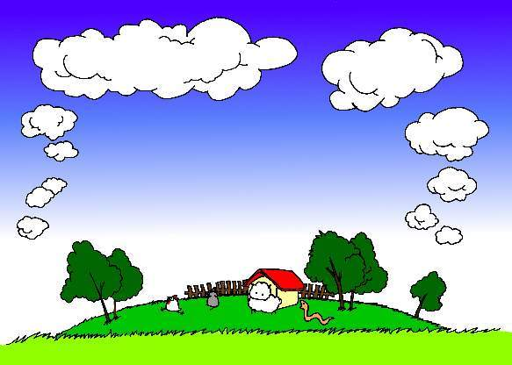
语文园地五

Slide 2
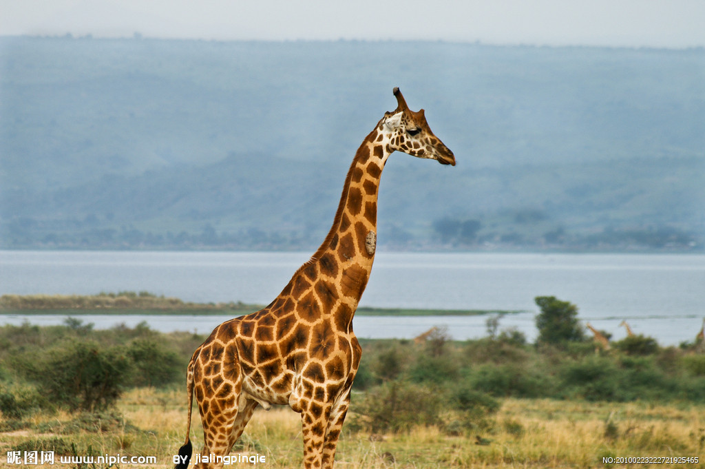
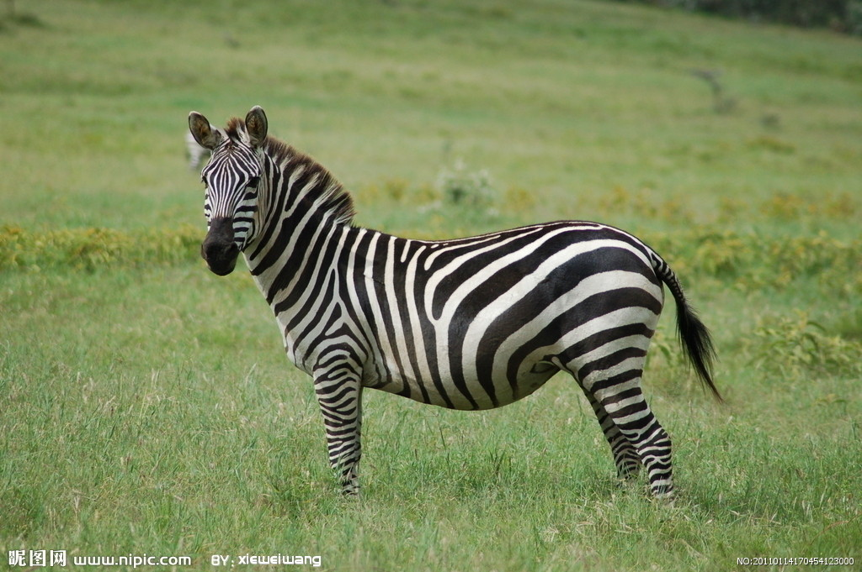
高
矮

Slide 3
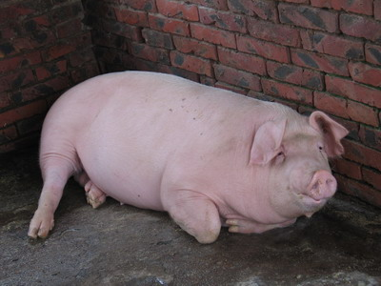
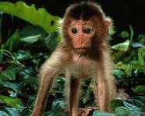
胖
瘦

Slide 4

我的发现 ：
高——矮
胖——瘦
我发现它们都是反义词

Slide 5

黑 白 早 晚 热 冷
多 少 远 近 关 开
前 后 高 低 长 短
复习旧知

Slide 6
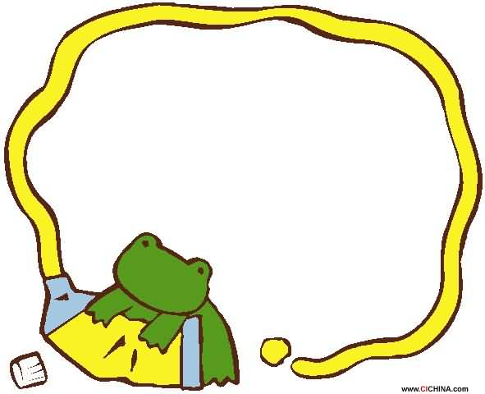
我会读:
ǎi
shòu
高-矮 胖-瘦
明-暗 美-丑
忙-闲 新-旧
àn
chǒu
xián
jiù

Slide 7
ǎi shòu
我会读
àn chǒu xián jiù
矮 瘦 暗 丑 闲 旧

Slide 8
ǎi shòu
我会提醒
àn chǒu xián jiù
矮 瘦 暗 丑 闲 旧

Slide 9
ǎi shòu
我会提醒
àn chǒu xián jiù
矮 瘦 暗 丑 闲 旧

Slide 10
我会读:
ǎi
shòu
高-矮 胖-瘦
明-暗 美-丑
忙-闲 新-旧
àn
chǒu
xián
jiù

Slide 11
没了拼音还认识我吗
高——矮 胖——瘦
明——暗 美——丑
忙——闲 新——旧

Slide 12
ǎi shòu
找朋友
àn chǒu xián jiù
矮 瘦 暗 丑 闲 旧
矮小
高矮
瘦小
胖瘦
黑暗
灰暗
小丑
丑小鸭
空闲
闲人
新旧
旧衣服

Slide 13
ǎi shòu
我会记
àn chǒu xián jiù
矮 瘦 暗 丑 闲 旧

Slide 14
ǎi shòu
加一加
换一换
改一改
编字谜…..
我会记
àn chǒu xián jiù
矮 瘦 暗 丑 闲 旧
魏

Slide 15

ɑǐ shòu
反义词识字法
高——矮 胖——瘦
明——暗 美——丑
忙——闲 新——旧
àn chǒu
xián jiù

Slide 16
我来打擂
高 胖
明 美
忙 新
高——矮 胖——瘦
明——暗 美——丑
忙——闲 新——旧

Slide 17
我会说句
高 胖
明 美
忙 新
高——矮 胖——瘦
明——暗 美——丑
忙——闲 新——旧
安老师高，童浩矮。

Slide 18
哭
晚
真 笑 早
香 远 饱
厚
假
臭
近
饿
薄
扩展

Slide 19
找出句中意思相反的词。
1.今天爷爷煮的饭很生，没有熟。
2.大灰狼丑，美羊羊很美。
3.爸爸很忙，爷爷比较闲。
4.这本书旧了，那本书还很新。
5.大树高，小草矮。

Slide 20
找出句中意思相反的词。
1.今天爷爷煮的饭很生，没有熟。
2.大灰狼丑，美羊羊很美。
3.爸爸很忙，爷爷比较闲。
4.这本书旧了，那本书还很新。
5.大树高，小草矮。

Slide 21
找出句中意思相反的词。
1.今天爷爷煮的饭很生，没有熟。
2.大灰狼丑，美羊羊很美。
3.爸爸很忙，爷爷比较闲。
4.这本书旧了，那本书还很新。
5.大树高，小草矮。

Slide 22
找出句中意思相反的词。
1.今天爷爷煮的饭很生，没有熟。
2.大灰狼丑，美羊羊很美。
3.爸爸很忙，爷爷比较闲。
4.这本书旧了，那本书还很新。
5.大树高，小草矮。

Slide 23
找出句中意思相反的词。
1.今天爷爷煮的饭很生，没有熟。
2.大灰狼丑，美羊羊很美。
3.爸爸很忙，爷爷比较闲。
4.这本书旧了，那本书还很新。
5.大树高，小草矮。

Slide 24
找出句中意思相反的词。
1.今天爷爷煮的饭很生，没有熟。
2.大灰狼丑，美羊羊很美。
3.爸爸很忙，爷爷比较闲。
4.这本书旧了，那本书还很新。
5.大树高，小草矮。

Slide 25

1.汽车开得快，人走得 。
2.奶奶在家很闲，妈妈上班很 。
3.我的衣服旧了，想买一条 的。
4.笑一个吧，别 了 。
找朋友

Slide 26
汽车开得快，人走得 慢 。
奶奶在家很闲，妈妈上班很 忙 。
我的衣服旧了，想买一条 新 的。
笑一个吧，别 哭 了 。

Slide 27


Slide 28
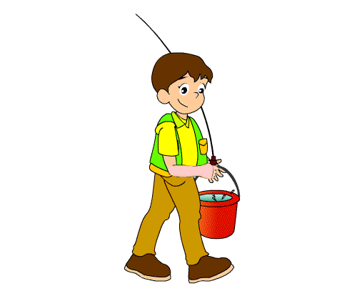
打水

Slide 29
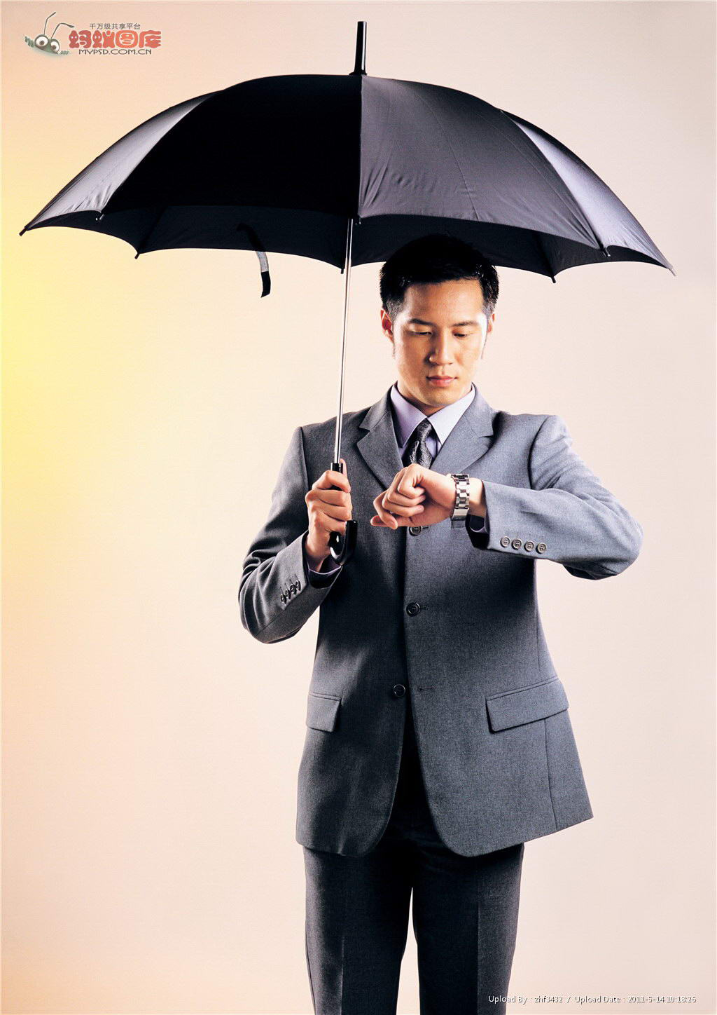
打水
打伞

Slide 30
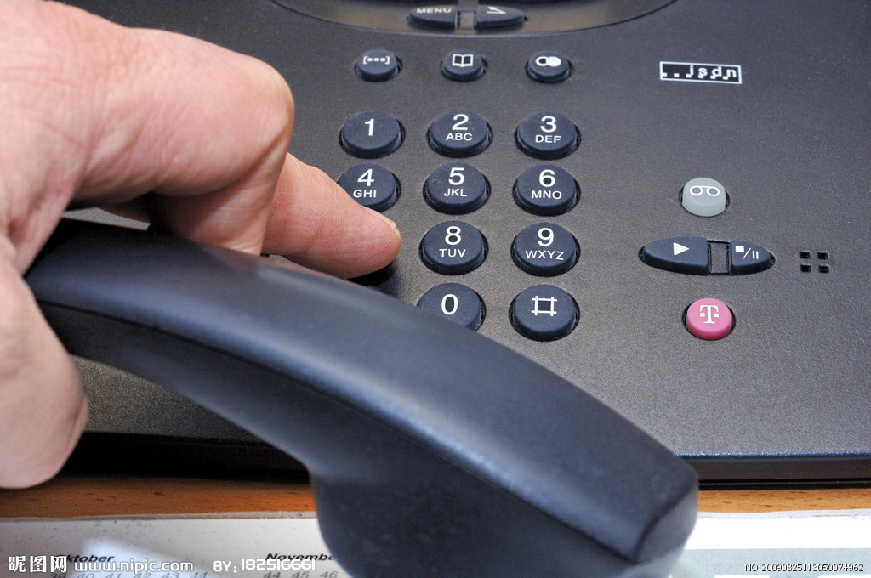
打水
打伞
打电话

Slide 31
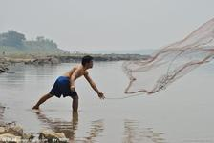
打水
打伞
打电话
打鱼

Slide 32
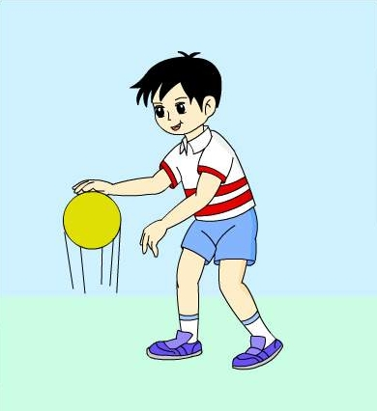
打水
打伞
打电话
打鱼
打球

Slide 33
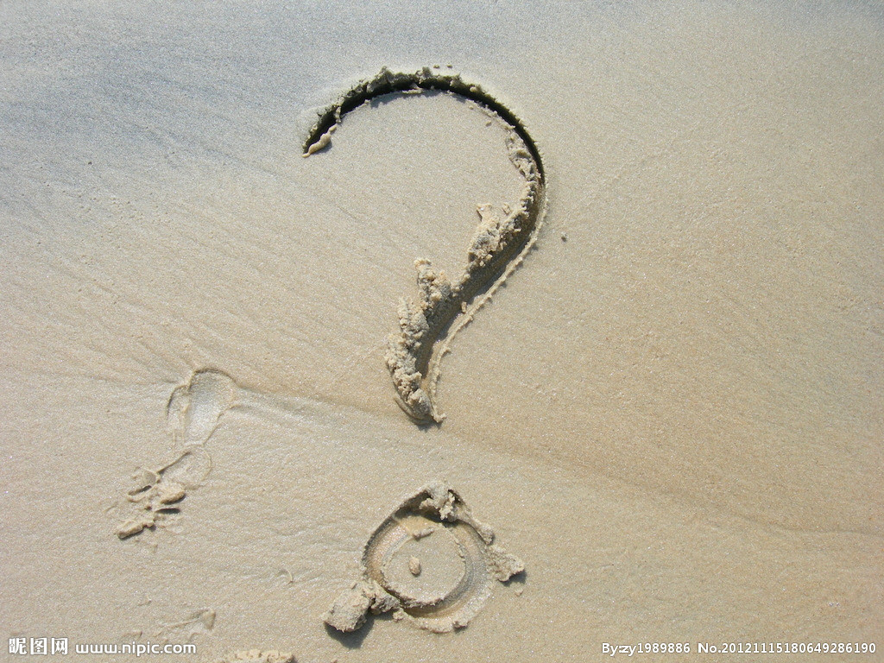
打水
打伞
打电话
打鱼
打球
打个问号

Slide 34
看看这些词，你有什么新发现？
打水
打伞
打电话
打鱼
打球
打个问号

Slide 35

对，它们都有一个打字。
打

Slide 36

找新朋友
打
打水 打伞 打电话
打鱼 打球 打个问号
……

Slide 37
二、我会演 ，你会猜。
打水 打伞 打电话
打鱼 打球 打个问号
……

Slide 38
打水
打伞
我会换
打电话
打鱼
打球
打个问号

Slide 39
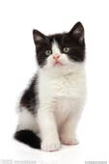
读词，给“打”字选正确的意思。（只填序号）
1
举起
2
提
3
拍
捕、捞
画
拨
4
5
6
打水 （ ） 打鱼 （ ） 打个问号 （ ）
打球 （ ） 打伞 （ ） 打电话 （ ）

Slide 40
读词，给“打”字选正确的意思。（只填序号）
1
举起
2
提
3
拍
捕、捞
画
拨
4
5
6
打水 （ 2 ） 打鱼 （ ） 打个问号 （ ）
打球 （ ） 打伞 （ ） 打电话 （ ）

Slide 41
读词，给“打”字选正确的意思。（只填序号）
1
举起
2
提
3
拍
捕、捞
画
拨
4
5
6
打水 （ 2 ） 打鱼 （ 4 ） 打个问号 （ ）
打球 （ ） 打伞 （ ） 打电话 （ ）

Slide 42
读词，给“打”字选正确的意思。（只填序号）
1
举起
2
提
3
拍
捕、捞
画
拨
4
5
6
打水 （ 2 ） 打鱼 （ 4 ） 打个问号 （ 5 ）
打球 （ ） 打伞 （ ） 打电话 （ ）

Slide 43
读词，给“打”字选正确的意思。（只填序号）
1
举起
2
提
3
拍
捕、捞
画
拨
4
5
6
打水 （ 2 ） 打鱼 （ 4 ） 打个问号 （ 5 ）
打球 （ 3 ） 打伞 （ ） 打电话 （ ）

Slide 44
读词，给“打”字选正确的意思。（只填序号）
1
举起
2
提
3
拍
捕、捞
画
拨
4
5
6
打水 （ 2 ） 打鱼 （ 4 ） 打个问号 （ 5 ）
打球 （ 3 ） 打伞 （ 1 ） 打电话 （ ）

Slide 45
读词，给“打”字选正确的意思。（只填序号）
1
举起
2
提
3
拍
捕、捞
画
拨
4
5
6
打水 （ 2 ） 打鱼 （ 4 ） 打个问号 （ 5 ）
打球 （ 3 ） 打伞 （ 1 ） 打电话 （ 6 ）

Slide 46

读词，给“打”字选正确的意思。（只填序号）
1
举起
2
提
3
拍
一字多义
捕、捞
画
拨
4
5
6
打水 （ 2 ） 打鱼 （ ） 打个问号 （ ）
打球 （ ） 打伞 （ ） 打电话 （ ）
作业练习

Slide 47
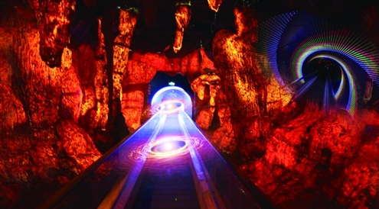

Slide 48
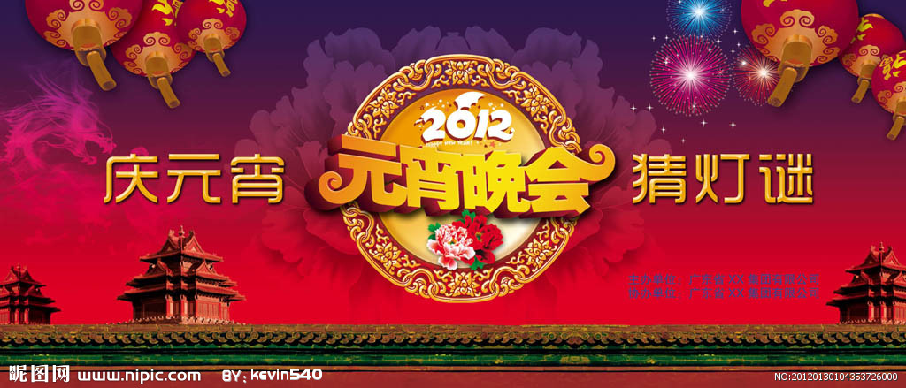


Slide 49
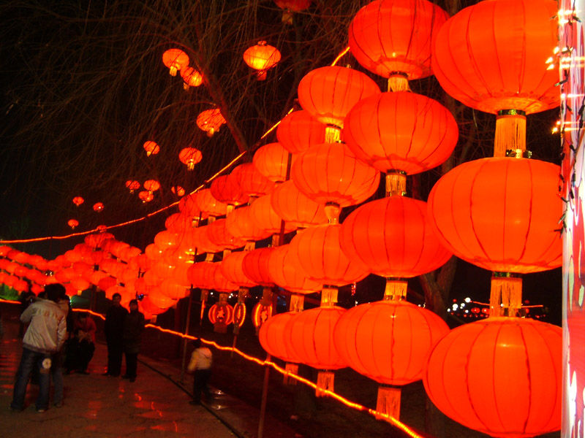

Slide 50
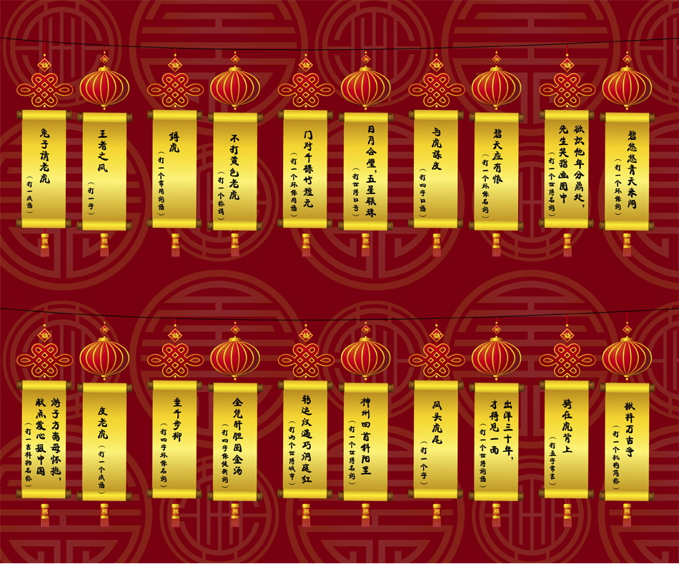

Slide 51
复习
左边绿，右边红
……

Slide 52
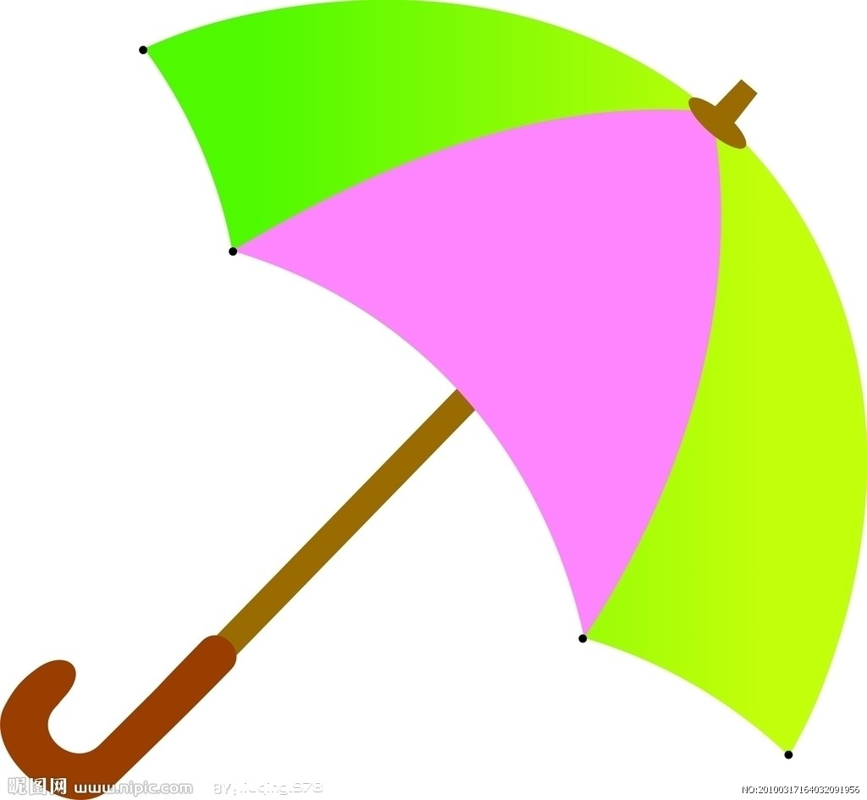
一种花，真奇怪，
地上不开手上开，
屋里不开屋外开，
晴天不开雨天开，
人人家里有不用栽。

Slide 53
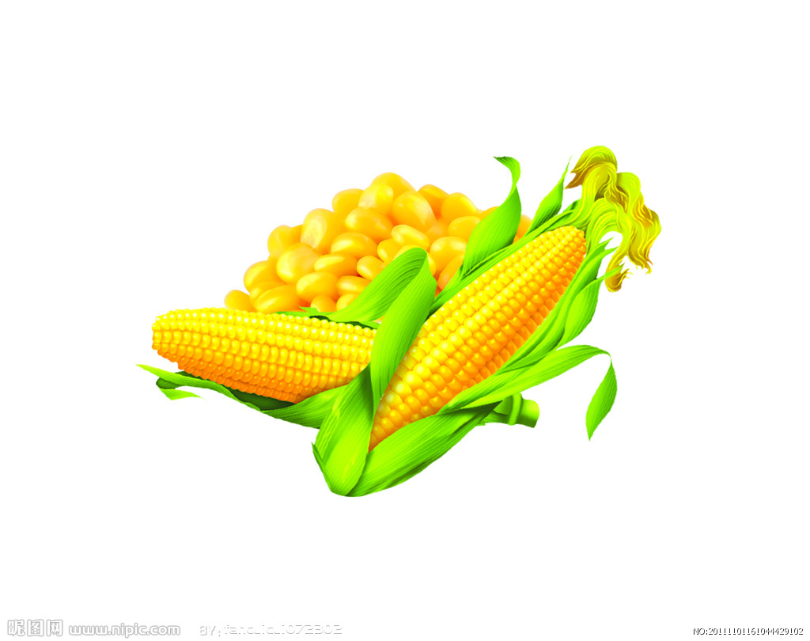
奇怪奇怪真奇怪，
头顶长出胡子来，
剥开衣服看一看，
颗颗珍珠露出来。

Slide 54
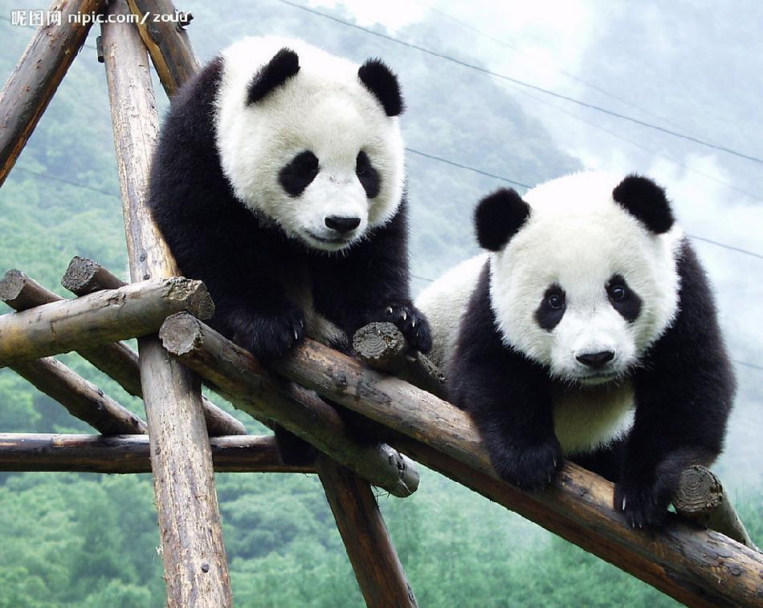
叫猫不是猫，
眼被黑圈包。
竹叶是粮食，
珍贵又稀少

Slide 55
互动交际：
1、请同学在“谜语晚会”里自由“游览”与人交换猜谜
2、交流成果，说说你猜出了几个谜语？是怎么猜出的？

Slide 56
课外延伸：
请同学把谜语贴在教室的展示台里
1、下课继续猜谜。
2、这些谜语中有许多生字，看看你在猜谜中又认识了几个生字。

